Slide 1

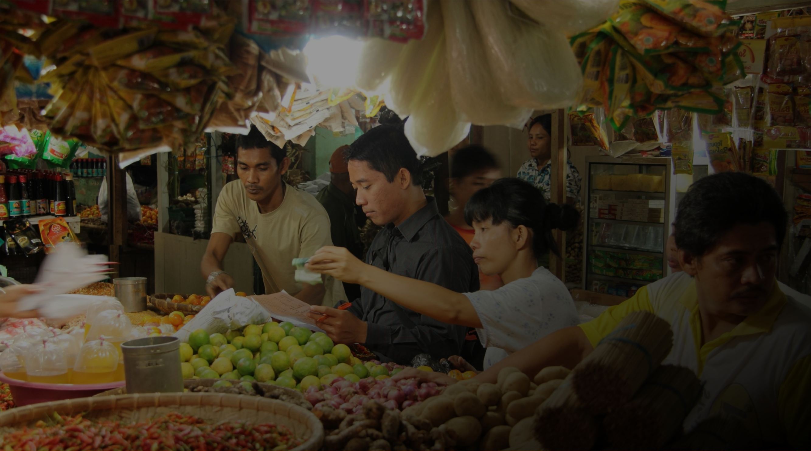


STANDAR DATA STATISTIK DAN KODE REFERENSI
Fungsi Pengembangan Standardisasi dan Klasifikasi Statistik

Slide 2


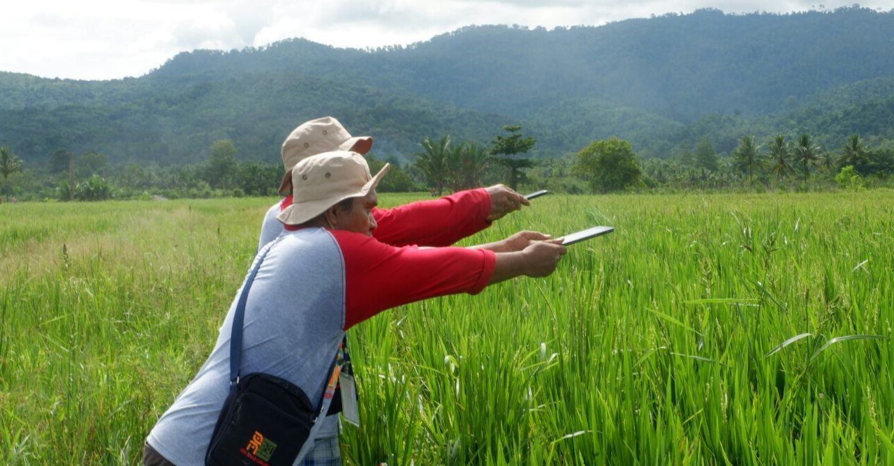
Juknis & Master File Standar Data Statistik
https://bagi.link/sds

Slide 3



Dasar Hukum
Pasal 17 ayat 2 UU Nomor 16 Tentang Statistik
Dalam rangka mewujudkan dan mengembangkan Sistem Statistik Nasional, Badan bekerja sama dengan instansi pemerintah dan masyarakat untuk membangun pembakuan konsep, definisi, klasifikasi, dan ukuran-ukuran.
01
Perpres No. 39 Tahun 2019 tentang Satu Data Indonesia
Pasal 4 ayat (1), Data yang dihasilkan oleh produsen Data harus memenuhi Standar Data.
Pasal 6 ayat (1), Standar Data yang berlaku lintas Instansi Pusat dan/atau Instansi Daerah ditetapkan oleh Pembina Data tingkat pusat.
02
Peraturan BPS No. 4 Tahun 2020 Tentang Petunjuk Teknis Standar Data Statistik
https://s.id/perbansds
Peraturan Kepala BPS No. 126 Tahun 2020 Tentang Master File Standar Data Statistik Tahun 2020
https://s.id/mfsds
03

Slide 4

Tujuan dan Manfaat SDS
TUJUAN
memudahkan pengumpulan, berbagipakai, dan pengintegrasian data dengan memastikan bahwa ada pemahaman yang jelas
tentang data yang dihasilkan memudahkan penggunaan data, memberikan akurasi dan konsistensi data, memperjelas makna yang
ambigu dan meminimalkan pengumpulan data yang serupa oleh banyak Instansi Pusat dan/atau Instansi Daerah
MANFAAT
Meningkatkan integritas dataset yang dirilis oleh pemerintah melalui standardisasi penyelenggaraan data pemerintah dalam hal penetapan konsep, definisi, klasifikasi, ukuran, aturan dan asumsi
Memperbaiki alur koordinasi dan komunikasi antar Pembina Data selaku Badan Pemerintah yang memiliki kewenangan untuk melakukan pembinaan bagi pengembangan dan pembakuan Standar Data Statistik dengan Walidata dan Produsen data di setiap Instansi Pemerintah
1
2
3

Slide 5

Azas Pembentukan Standar Data Statistik
Relevansi, Ketidakberpih akan, dan Keterbukaan
Standar Profesional, Prinsip Ilmiah, dan Etika Profesional
Akuntabilitas dan Transparansi
Sumber Statistik Resmi
Koheren dengan Penggunaan Standar Internasional
Berdimensi pembangunan

Slide 6






Komponen Standar Data
KONSEP
Merupakan ide yang mendasari Data dan tujuan Data tersebut diproduksi
DEFINISI
Merupakan penjelasan tentang Data yang memberi batas atau membedakan secara jelas arti dan cakupan Data tertentu dengan Data yang lain
KLASIFIKASI
Merupakan penggolongan Data secara sistematis ke dalam kelompok atau kategori berdasarkan kriteria yang ditetapkan oleh Pembina Data atau dibakukan secara luas
UKURAN
Merupakan unit yang digunakan dalam pengukuran jumlah, kadar, atau cakupan
SATUAN
Merupakan besaran tertentu dalam Data yang digunakan sebagai standar untuk mengukur atau menakar sebagai sebuah keseluruhan

Slide 7
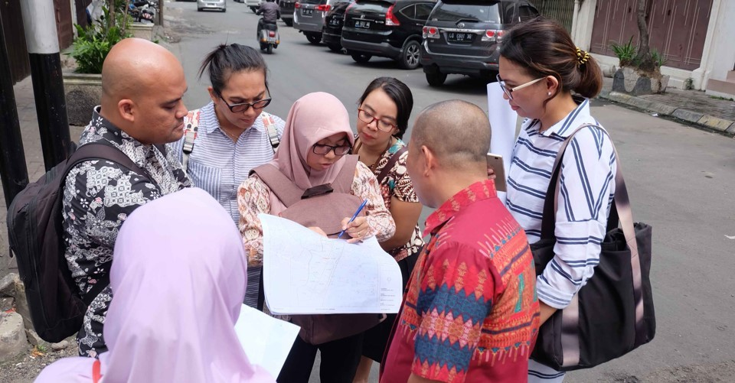
Identifikasi
Standar Data Statistik

Slide 8







Ilustrasi Pembentukan Standar Data
Identifikasi Indikator/ Variabel
Penentuan Cakupan Variabel
Pembakuan variabel menjadi Standar Data
TAHAP TAHAP
1 2
TAHAP
3
Contoh Pembentukan Standar Data Statistik dari Indikator SDGs
Tujuan Pengumpulan Data
: Mengoperasionalisasikan secara penuh bank teknologi dan sains, mekanisme pembangunan kapasitas teknologi dan inovasi untuk negara kurang berkembang pada tahun 2017 dan meningkatkan penggunaan teknologi yang memampukan, khususnya teknologi informasi dan komunikasi.
Indikator
: 17.8.1.(a) Persentase kabupaten 3T yang terjangkau layanan akses telekomunikasi universal dan internet.
Variabel
: Kabupaten 3T, Telekomunikasi, Internet

Slide 9
Ilustrasi Pembentukan Standar Data
KONSEP DEFINISI KLASIFIKASI
UKURAN
SATUAN
Persentase kabupaten 3T yang terjangkau layanan akses telekomunikasi universal dan
internet
Jumlah kabupaten 3T yang terkoneksi dibagi dengan total kabupaten 3T dikalikan dengan 100%.
Klasifikasi berdasarkan analisis
atau sesuai kebutuhan
Persentase
Persen
Internet
Sebuah sistem jaringan komunikasi global yang menghubungkan komputer dan jaringan komputer di seluruh dunia secara global
Klasifikasi berdasarkan analisis
atau sesuai kebutuhan
Kecepatan
Mbps
Telekomunikasi
Setiap pemancaran, pengiriman, dan atau penerimaan dari setiap informasi dalam bentuk tanda-tanda, isyarat, tulisan, gambar, suara, dan bunyi melalui sistem kawat, optik, radio, atau sistem elektromagnetik lainnya.
Klasifikasi berdasarkan analisis
atau sesuai kebutuhan
Jumlah; Persentase
Telekomu- nikasi; Persen
Kabupaten
Wilayah Administratif yang menjadi wilayah kerja bagi bupati dalam menyelenggarakan urusan pemerintahan umum di wilayah Daerah kabupaten.
Klasifikasi berdasarkan analisis
atau sesuai kebutuhan
Jumlah; Persentase
Kabupate n; Persen
Daerah 3T
Daerah yang termasuk kategori Tertinggal, Terdepan dan Terluar (Perbatasan).
Tertinggal
Terdepan
Terluar
Jumlah; persentase
Daerah; Persen
(Perbatasan)
BADANPUSATSTATISTIK
18

Slide 10
Ilustrasi Pembentukan Standar Data
KONSEP | DEFINISI | KLASIFIKASI | UKURAN | SATUAN
Kabupaten 3T | Wilayah 3T (Terluar, Terdepan dan Tertinggal) dimaksud | Klasifikasi | Persentase | Persen
(Terluar, | meliputi 26 provinsi, 142 kabupaten/kota, dengan rincian | berdasarkan
Terdepan, | sebagai berikut:1. Wilayah terluar yang terdapat di 9 provinsi | analisis atau
Tertinggal) | dengan jumlah kabupaten/kota sebanyak 20.2. Wilayah | sesuai kebutuhan
 | terdepan yang terdapat di 8 provinsi dengan jumlah
 | kabupaten/kota sebanyak 23.3. Wilayah tertinggal yang
 | terdapat di 22 provinsi dengan jumlah kabupaten/kota
 | sebanyak 99.
Proporsi | Jumlah penduduk usia 5 tahun ke atas yang mengakses | Klasifikasi | Persentase | Persen
individu yang | internet dibagi dengan jumlah penduduk dikalikan dengan | berdasarkan
menggunakan | 100%. | analisis atau
internet |  | sesuai kebutuhan
Mengakses | Meluangkan waktu untuk memanfaatkan atau menikmati | Klasifikasi | Persentase | Persen
Internet | fasilitas internet, seperti mencari literatur/referensi, | berdasarkan
 | mencari/mengirim informasi/berita, komunikasi, e-mail, | analisis atau
 | chatting, sosial media, games online, dan lainnya. Seseorang | sesuai kebutuhan
 | yang tidak memiliki kemampuan untuk membukan dan
 | menutup (log in dan log out) internet dan hanya melanjutkan
 | permainan saja termasuk dalam mengakses internet. Contoh:
 | seorang anak yang bermain games online tetapi log in
 | (membuka internet) dibukakan oleh orang tuanya/orang lain. |  | BADANPUSAT | STATISTIK
19

Slide 11
Ilustrasi Pembentukan Standar Data
KONSEP
DEFINISI KLASIFIKASI
UKURAN
SATUAN
Menggunakan Internet
Apabila seseorang meluangkan waktu untuk menggunakan internet, sehingga ia dapat memanfaatkan atau menikmati fasilitas internet, seperti mencari literatur/referensi, mencari/mengirim informasi/berita, komunikasi, e-mail, chatting, media sosial, online games, dan lainnya.
Klasifikasi berdasarkan analisis atau sesuai kebutuhan
Persentase
Persen
Akses Tetap Pitalebar (Fixed Broadband)
Akses yang berkecepatan 2 Mbps untuk akses tetap (fixed) dan 1 Mbps untuk akses bergerak (mobile), sedangkan kecepatan akses tulang punggung (backbone) mencapai orde ratusan Gbps. Akses tetap pita lebar perkotaan sebesar 20 Mbps an di pedesaan sebesar 10 Mbps.
256 kbit/s hingga kurang dari 2 Mbit/s
2 Mbit/s hingga kurang dari 10 Mbit/s
Sama dengan atau lebih dari 10 Mbit/s"
Kecepatan
Mbps
Pita lebar (Broadband)
Akses internet dengan jaminan konektivitas yang selalu tersambung, terjamin ketahanan dan keamanan informasinya, serta memiliki kemampuan triple-play dengan kecepatan minimal 2 Mbps untuk akses tetap dan 1 Mbps untuk akses bergerak.
Klasifikasi berdasarkan analisis/sesuai kebutuhan
Kecepatan
Mbps
Wireless Broadband
Layanan telekomunikasi nirkabel yang kecepatan transmisi datanya sekurang-kurangnya 256 kbps.
Klasifikasi berdasarkan analisis/sesuai kebutuhan
Kecepatan
Mbps
Jaringan Tulang Punggung Serat Optik
Jaringan telekomunikasi utama yang berbasis serat optik, menghubungkan antar ibu kota propinsi dan/atau antar jaringan lainnya yang menghubungkan kota/kabupaten sehingga terbentuk konfigurasi ring.
Klasifikasi berdasarkan analisis/sesuai kebutuhan
Kecepatan; Persentase
Gbps (Gigabytes per
second) ;
Nasional
BADANPUSATST_{P}A_{e}T_{r}I_{s}S_{e}T_{n}IK 20

Slide 12
Ilustrasi Pembentukan Standar Data
Identifikasi Indikator/ Variabel
Penentuan Cakupan Variabel
Pembakuan variabel menjadi Standar Data
TAHAP TAHAP
1 2
TAHAP
3
Contoh Pembentukan Standar Data Statistik dari Indikator SDGs
Tujuan Pengumpulan Data
: Pada tahun 2030, menyediakan akses terhadap sistem transportasi yang aman, terjangkau, mudah diakses dan berkelanjutan untuk semua, meningkatkan keselamatan lalu lintas, terutama dengan memperluas jangkauan transportasi umum, dengan memberi perhatian khusus pada kebutuhan mereka yang berada dalam situasi rentan, perempuan, anak, penyandang disabilitas dan orangtua.
Indikator
: 11.2.1.(a) Persentase pengguna moda transportasi umum di perkotaan.
Variabel
: Pengguna Jasa, Transportasi Publik/Umum, Perkotaan
21

Slide 13
Ilustrasi Pembentukan Standar Data
KONSEP | DEFINISI | KLASIFIKASI |  |  | UKURAN | SATUAN
Persentase Pengguna Moda Transportasi Umum di Perkotaan | Banyaknya orang yang menggunakan kendaraan bermotor umum di perkotaan dibandingkan dengan jumlah penduduk di perkotaan. | Klasifikasi berdasarkan analisis atau sesuai kebutuhan |  |  | Persentase | Persen
Pengguna Jasa | Setiap orang dan atau badan hukum yang menggunakan jasa angkutan baik untuk angkutan orang maupun barang. | Klasifikasi berdasarkan analisis atau sesuai kebutuhan |  |  | Jumlah; Persentase | Pengguna; Persen
Kendaraan | Setiap kendaraan yang digunakan untuk | 1. | Rute Tertentu |  | Jumlah; | Kendaraan;
Bermotor Umum | angkutan barang dan/atau orang dengan | 2. | Tidak Berute |  | Persentase | Persen
 | dipungut bayaran.
Transportasi | Perpindahan manusia atau barang dari | 1. | Darat |  | Jumlah, | Jenis
 | satu tempat ke tempat lainnya dengan | 2. | Laut |  | Persentase | Transportasi;
 | menggunakan kendaraan. | 3. | Udara |  |  | Persen
Transportasi | Jasa transportasi (memindahkan orang | 1. | Bus | B | Jumlah; | Jenis Transportasi; Persen STATISTIK 2
Publik/Umum | atau barang dari satu tempat ke tempat | 2. | Transportasi berbasis rel |  | Persentase
 | lain), penumpang diharuskan membayar |  | kereta
 | ongkos. Transportasi umum tidak harus | 3. | Ojek
 | memiliki trayek dan izin beroperasi. | 4. | Becak dan becak otomatis
 |  | 5. | Taksi
 |  | 6. | Kapal penumpang |  | ADANPUSAT
2

Slide 14
Ilustrasi Pembentukan Standar Data
KONSEP | DEFINISI | KLASIFIKASI |  | UKURAN | SATUAN
Sistem Angkutan Rel yang Dikembangkan di Kota Besar | Sistem perkeretaapian yang dikembangkan untuk melayani perpindahan orang di kota besar | 1. 2. 3. | Commuter Line LRT MRT | Jumlah; Persentase | Sistem; Persen
Perkeretaapian | Kesatuan sistem yang terdiri atas prasarana, sarana, dan sumber daya manusia, serta norma, kriteria, persyaratan, dan prosedur untuk penyelenggaraan transportasi kereta api. | Klasifikasi berdasarkan analisis atau sesuai kebutuhan |  | Jumlah; Persentase | Sistem; Persen
Jalur Kereta Api | Jalur yang terdiri atas rangkaian petak jalan rel yang meliputi ruang manfaat jalur kereta api, ruang milik jalur kereta api, dan ruang pengawasan jalur kereta api, termasuk bagian atas dan bawahnya yang diperuntukkan bagi lalu lintas kereta api. | 1. 2. | Jalur Tunggal Jalur Ganda | Panjang; Persentase | Km; Persen
Jalan Rel | Satu kesatuan konstruksi yang terbuat dari baja, beton, atau konstruksi lain yang terletak di permukaan, di bawah, dan di atas tanah atau bergantung beserta perangkatnya yang mengarahkan jalannya kereta api. | 1. 2. | Lebar jalan rel 1067mm Lebar jalan rel 1435mm | Panjang; Persentase | Km; Persen
Kawasan Perkotaan Besar | Kota dengan jumlah penduduk yang dilayani paling sedikit 500.000 (lima ratus ribu) orang. | 1. 2. | Metropolitan Megapolitan | Jumlah; Persentase | Kawasan; Persen
23

Slide 15
Ilustrasi Pembentukan Standar Data
KONSEP | DEFINISI | KLASIFIKASI | UKURAN | SATUAN
Bandara (Bandar Udara) | Kawasan di daratan dan/atau perairan dengan batas-batas tertentu yang digunakan sebagai tempat pesawat udara mendarat dan lepas landas, naik turun penumpang, bongkar muat barang, dan tempat perpindahan intra dan anatarmoda transportasi, yang dilengkapi dengan fasilitas keselamatan dan keamanan penerbangan, serta fasilitas pokok dan fasilitas penunjang lainnya. | 1. ARFL < 800m 2. 800m <= ARFL <= 1200m 3. 1200m <= ARFL <= 1800m 4. 1800m <= ARFL *ARFL = Aero plane Reference Field Length | Jumlah | Bandara
Pelabuhan | Tempat yang terdiri dari daratan dan perairan di sekitarnya dengan batas-batas tertentu sebagai tempat kegiatan pemerintahan dan kegiatan ekonomi yang dipergunakan sebagai tempat kapal bersandar, berlabuh, naik turun penumpang dan/atau bongkar muat barang yang dilengkapi dengan fasilitas keselamatan pelayaran dan kegiatan penunjang pelabuhan serta sebagai tempat perpindahan intra dan antar moda transportasi. | Pelabuhan Utama Pelabuhan Pengumpul Pelabuhan Pengumpan Pelabuhan Laut Pelabuhan Sungai dan Danau *PP.61 TAHUN 2009 | Jumlah | Pelabuhan
Pelabuhan Strategis | Pelabuhan yang dianggap telah dilengkapi dengan berbagai fasilitas modern, diantaranya fasilitas untuk pelayaran angkutan peti kemas, barang curah, barang umum dan penumpang serta mempunyai kepadatan pergerakan kapal. | Klasifikasi berdasarkan analisis/sesuai kebutuhan | Jumlah | Pelabuhan
Dermaga Pelabuhan Penyeberangan | Pelabuhan umum untuk kegiatan penyeberangan. | Klasifikasi berdasarkan analisis/sesuai kebutuhan | Jumlah | Dermaga
BADANPUSATSTATISTIK |  |  |  |  | 24

Slide 16
Ilustrasi Pembentukan Standar Data
Contoh Pembentukan Standar Data Statistik yang diambil dari Indikator SDGs Edisi II
T u j u a n Pengumpulan Data /Target | : | 8.3 Menggalakkan kebijakan pembangunan yang mendukung kegiatan produktif, penciptaan lapangan pangan kerja layak, kewirausahaan, k r e a t i v i t a s d a n i n o v a s i , d a n m e n d o r o n g formalisasi dan pertumbuhan usaha mikro, kecil, dan menengah, termasuk melalui akses terhadap jasa keuangan.
Indikator | : | 8.3.1.(a) Persentase akses UMKM (Usaha Mikro, Kecil, dan Menengah) ke layanan keuangan.
Variabel/Kons ep | : | Usaha Mikro, Usaha Kecil, Usaha Menengah, Layanan Keuangan
25

Slide 17
Ilustrasi Pembentukan Standar Data
KONSEP | DEFINISI | KLASIFIKASI | UKURAN | SATUAN
Persentase akses UMKM (Usaha Mikro, Kecil, dan Menengah) ke layanan keuangan | Diperoleh dengan membagi jumlah rekening kredit UMKM dengan jumlah total UMKM, dikalikan 100 persen | Usaha Mikro Usaha Kecil Usaha Menengah | Persentase | Persen
Layanan Keuangan | Merupakan bentuk layanan dari lembaga bank maupun bukan bank yang menyalurkannya pembiayaan baik berupa pinjaman maupun penyertaan modal. | Lembaga Bank Lembaga Non Bank | Jumlah, Persentase | Lembaga; Persen
Usaha Mikro | Usaha yang memiliki modal usaha sampai dengan paling banyak Rp1.000.000.000,00 (satu miliar rupiah) tidak termasuk tanah dan bangunan tempat usaha; atau Usaha yang memiliki hasil penjualan tahunan sampai dengan Paling banYak Rp2.000.000.000,00 (dua miliar rupiah); | Modal Usaha: paling banyak Rp1.000.000.000,00 (satu miliar rupiah) Hasil Penjualan tahunan: paling banyak Rp2.000.000.000,00 (dua miliar rupiah); _{B} | Jumlah; Persentase ADANPUSATS | Usaha; Persen ATTISTIK

Slide 18
Ilustrasi Pembentukan Standar Data
KONSEP | DEFINISI | KLASIFIKASI | UKURAN | SATUAN
Usaha Kecil | Usaha yang memiliki modal usaha lebih dari Rp1.000.000.000,00 (satu miliar rupiah) sampai dengan paling banyak Rp5.000.000.000,00 (lima miliar rupiah) tidak termasuk tanah dan bangunan tempat usaha; atau Usaha yang memiliki hasil penjualan tahunan lebih dari Rp2.000.000.000,00 (dua miliar rupiah) sampai dengan paling banyak Rp15.000.000.000,00 (lima belas miliar rupiah); | Modal Usaha: Rp1.000.000.000,00 (satu miliar rupiah) sampai dengan Rp5.000.000.000,00 (lima miliar rupiah) Hasil Penjualan tahunan: Rp2.000.000.000,00 (dua miliar rupiah) sampai dengan Rp15.000.000.O00,00 (lima belas miliar rupiah) | Jumlah; Persentase | Usaha; Persen
Usaha Menengah | Usaha yang merniliki modal usaha lebih dari Rp5.000.000.000,00 (lima miliar rupiah) sampai tlengan paling banyak Rp 10.000.000.000,00 (sepuluh rniliar rupiah) tidak termasuk tanah dan bangunan tempat usaha; atau Usaha yang memiliki hasil penjualan tahunan lebih dari Rp15.000.000.000,00 (lima belas miliar rupiah) sampai dengan paling banyak Rp 50.000.000.000,00 (lima puluh miliar rupiah). | Modal Usaha: Rp5.000.000.000,00 (lima miliar rupiah) sampai dengan Rp 10.000.000.000,00 (sepuluh rniliar rupiah) Hasil Penjualan tahunan: Rp15.000.000.000,00 (lima belas miliar rupiah) sampai dengan Rp50.000.000.000,00 (lima puluh miliar rupiah) | Jumlah; Persentase BADANPUSAT | Usaha; Persen STATISTIK

Slide 19
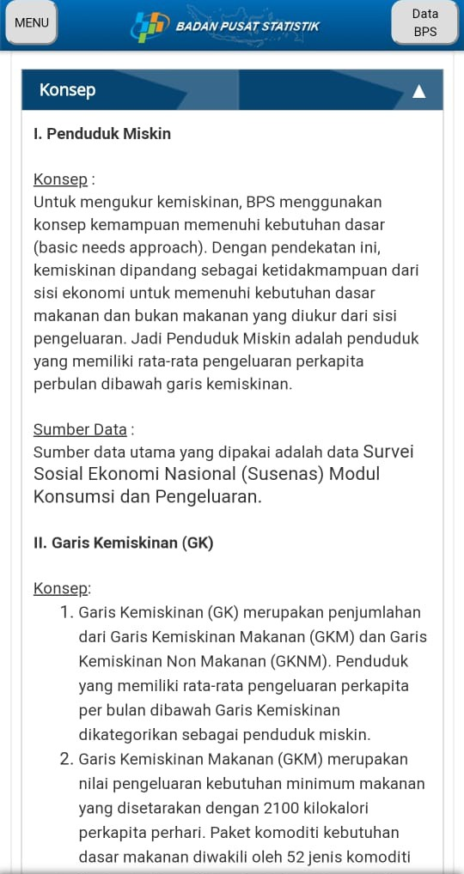
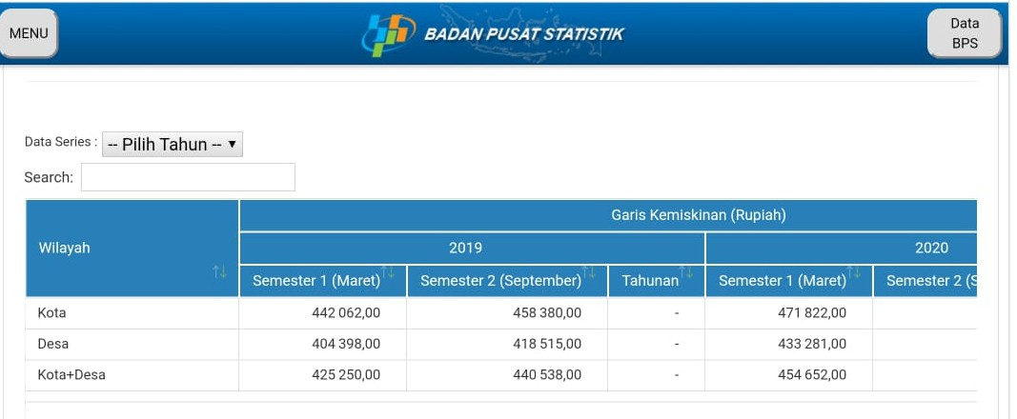
Contoh Implementasi SDS dalam www.bps.go.id
Ukuran & Satuan
Konsep
Klasifikasi Definisi
BADANPUSATSTATISTIK28

Slide 20
Tata Cara dan
Alur Pengajuan SDS
BADANPUSATSTATISTIK
29

Slide 21












Alur Pengajuan Standar Data Lintas Instansi
Bidang Dinas Kab/Kota
Produsen Data Kab/Kota
Bidang Dinas Prov
Produsen Data Provinsi
Dirjen K/L
Produsen Data Pusat
: mengusulkan
: feedback
: konsultasi
: pengusulan langsung by sistem
Sekretariat Dinas Kab/Kota
Walidata Kab/Kota
Sekretariat Dinas Prov
Walidata Prov
Pusdatin K/L
Walidata Pusat
BPS RI
Pembina Data Pusat
BPS
Kab/Kota
Pembina Data Kab/Kota
BPS
Prov
Pembina Data Provinsi
BPS RI
Rekomendasi
Hasil Review
Indikator SDGs
41 Indikator
Strategis BPS
Tidak
BPS RI
Memenuhi?
BPS RI
Review
Ya
Penetapan
Portal
Standar Data Statistik
30

Slide 22

Pelaku dan Peran Dalam Pembentukan Standar Data Lintas Instansi
Menyimpan Standar Data dalam Database/Sistem
Standar Data
Tidak Sesuai
Tidak Sesuai
Statistik
PRODUSEN DATA
Prioritas
WALIDATA
PEMBINA DATA
Memeriksa
Mengusulkan Standar Data
Memeriksa Usulan Standar Data
Sesuai
Usulan Standar Data
Menetapkan Standar Data
Non Prioritas
Pusat: Unit penghasil data di KL pusat
Prov: Dinas/OPD Prov
Kab/Kota: Dinas/OPD
Pusat: Pusdatin/satu unit yang ditunjuk
Prov: Dinas Kominfotik prov/yg ditunjuk
Kab/Kota: Dinas Kominfotik kab/kota
Tidak Sesuai
BPS (Data Statistik)
Kab/Kota
/yg ditunjuk

Slide 23





Pengajuan Standar Data
Oleh Produsen Data
Mengidentifikasi indikator dan/atau variabel yang digunakan
Melakukan pengajuan standar data, jika standar data tidak sesuai tujuan
02
04
01
03
Identifikasi data yang ingin dihasilkan
Menentukan cakupan penggunaan (lintas instansi/tidak)
Mengecek standar data statistik yang telah ditetapkan oleh Pembina Data Statistik

Slide 24
Pemeriksaan Standar Data
Oleh Walidata
Walidata Kab/Kota
Walidata Provinsi
Walidata Pusat
Walidata Kab/Kota memeriksa pengajuan/pemutakhiran SDS dari Produsen Data Kab/Kota selanjutnya meneruskan ke Walidata Provinsi.
Walidata Provinsi memeriksa pengajuan/pemutakhiran SDS dari Produsen Provinsi dan Walidata Kab/Kota.
Walidata K/L Pembina memeriksa masukan usulan dari Produsen Pusat dan OPD sesuai subject binaan mereka, selanjutnya meneruskan ke Pembina Data.
Selanjutnya Walidata Provinsi mengelompokkan usulan tersebut berdasarkan K/L Pembina dan meneruskan usulan ke K/L Pembina.

Slide 25








Pemeriksaan Standar Data
Oleh Pembina Data
1
Dasar rujukan internasional (jika ada) atau rujukan lainnya (UU/Peraturan Pemerintah) yang berlaku lintas instansi
2
Ketersediaan dan kejelasan dari standar data (konsep, definisi, klasifikasi, ukuran
dan satuan)
3
Perbedaan penamaan standar data statistik yang diajukan namun memiliki makna yang sama dengan standar data statistik yang telah ditetapkan
4
Penggunaan data yang akan dihasilkan dari standar data statistik yang diajukan

Slide 26




Rancangan Alur Pengajuan Standar Data Tidak Lintas Instansi
?
Produsen Data Pusat
Pembina Data Pusat
Portal
: Koordinasi/ Konsultasi/ Rekomendasi
: melaporkan
: Menghasilkan
K/L Pusat
Produsen Data Provinsi
Pembina Data Prov
Penetapan Standar Data Tidak Lintas Instansi
Produsen Data Kab/Kota
Pembina Data Kab/Kota

Slide 27

Rancangan Alur Penetapan Standar Data Tidak Lintas Instansi K/L Pusat
Penetapan Standar Data Tidak Lintas Instansi
Kementeria n/Lembaga Pusat
Pembina Data Pusat
Portal
: Koordinasi/Konsultasi/Rekomendasi
: Menghasilkan
: melaporkan/menyimpan
TIDAK ADA PENETAPAN STANDAR DATA DI TINGKAT DAERAH

Slide 28








Penetapan Standar Data
Oleh Pembina Data BPS
Standar Data Awal
Standar Data Usulan
Menyerahkan standar data yang telah ditetapkan
standar data tersebut sebagai rujukan awal
MengumpulkanBad standar data dari indikator strategis pembangunan
Menyerahkan standar data yang telah ditetapkan
standar data paling mutakhir pada rentang
pengajuan standar data dari
instansi pusat/daerah
BADANPUSATSTATISTIK
37

Slide 29


Penetapan Standar Data Statistik
“Penetapan yang dilakuka”n oleh BPS hanya untuk SDS
yang berlaku Lintas Instansi
“Penetapan SDS yang tida”k
lintas instansi ditetapkan oleh pimpinan KL Pusat masing-masing sesuai dengan tugas dan fungsinya
38

Slide 30

Perbedaan Standar Data Statistik Lintas dan Tidak Lintas Instansi
 | SDS LINTAS INSTANSI | SDS TIDAK LINTAS INSTANSI
DEFINISI | Standar data statistik yang berlaku lintas kementerian/lembaga/ dinas/instansi | Standar data statistik yang pemanfaatannya ditujukan untuk memenuhi kebutuhan instansi sesuai dengan tugas dan fungsinya
PENETAPAN | Oleh Pembina Data Statistik | Oleh K/L Pusat
BENTUK PENETAPAN | Keputusan Kepala Badan Pusat Statistik | Produk Hukum yang ditandatangan Pimpinan Tinggi K/L Pusat
PENGGUNAAN | Semua K/L/D/I Pusat maupun Daerah | K/L Tertentu dan Dinas/Intansi binaannya
CONTOH PENGGUNAAN | Indikator Sustainable Development Goals (SDGs), Indek Penyelenggaraan Pemerintah Daerah, Sensus Penduduk 2020, Daerah Dalam Angka | Survei Kepuasan Masyarakat, Survei Kupuasan Layanan BADANPUSATSTATIS
TIK

Slide 31
Tata Cara Pengisian Instrumen Usulan SDS

Slide 32
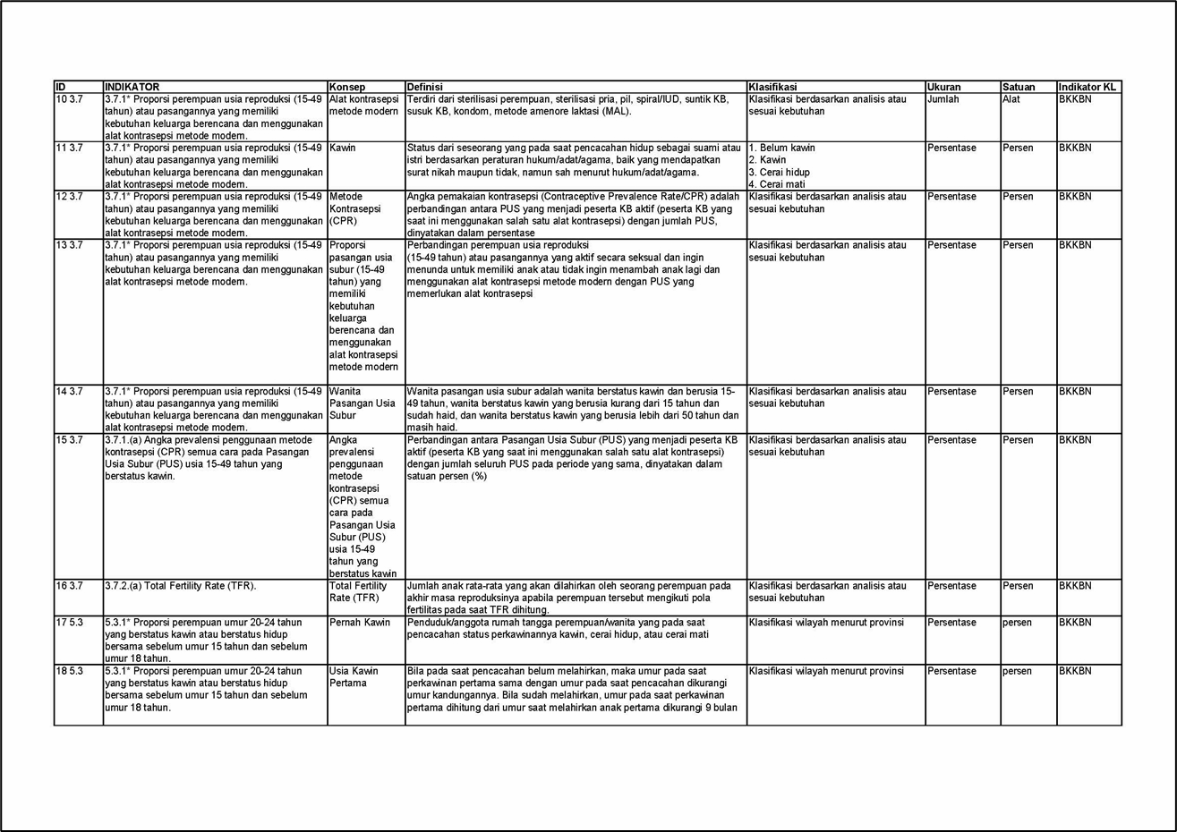
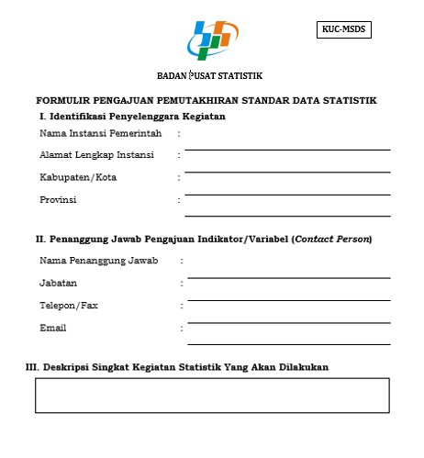
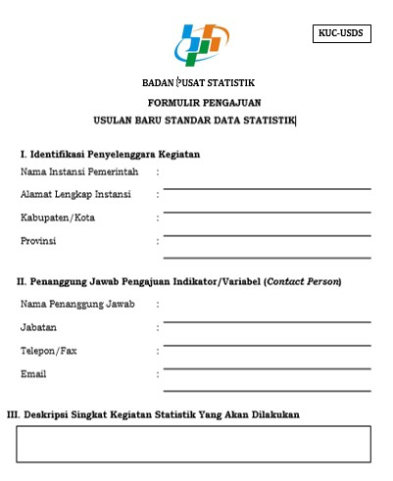
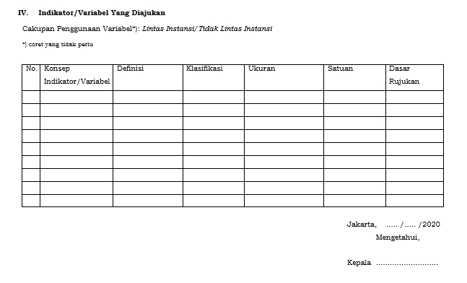
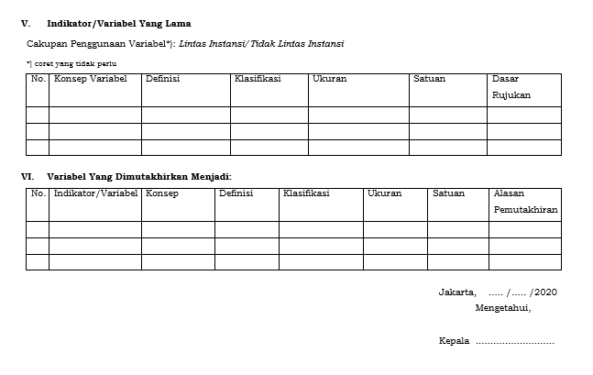
Instrumen Pengajuan Standar Data
Formulir Pengajuan Pemutakhiran
Formulir Pengajuan Usulan Baru
Standar Data Statistik

Slide 33
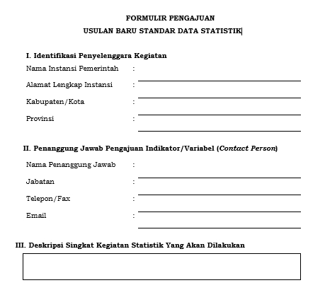


FORMULIR PENGAJ UAN USULAN BARU STANDAR DATA ST ATISTIK
Kementerian Dalam Negeri
Jl. Medan Merdeka Utara No.7, RT.5/RW.2 Gambir, Kecamatan Gambir
Jakarta Pusat
DKI Jakarta
Fulan
Kepala Seksi Standar Data 085725263947
fulan@muslim.com
Instrumen Pengajuan Usulan Baru Standar Data Statistik digunakan ketika Kementerian/Lembaga tidak menemukan Standar Data Statistik yang dibutuhkan
Administrasi Kependudukan adalah rangkaian kegiatan penataan dan penertiban dalam penerbitan dokumen dan Data Kependudukan melalui Pendaftaran Penduduk, Pencatatan Sipil, pengelolaan informasi Administrasi Kependudukan serta pendayagunaan hasilnya untuk pelayanan publik dan pembangunan sektor lain.
BADANPUSATSTATISTIK
42

Slide 34
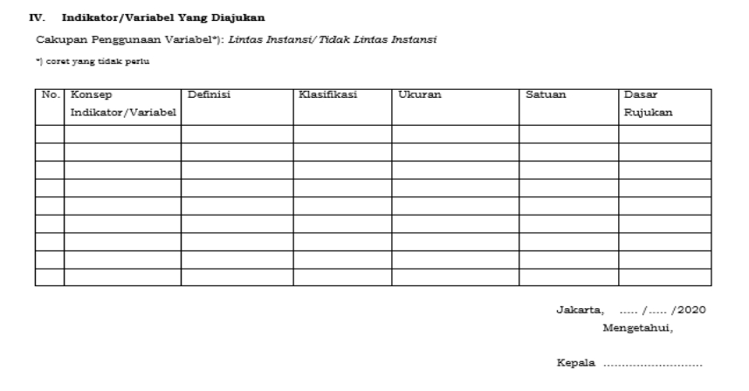
Contoh Pengisian Formulir (1)
BADANPUSATSTATIS ⁴
No | Konsep Indikator/Varia bel | Definisi | Klasifikasi | Ukuran | Satuan | Dasar Rujukan
1 | Penduduk | Orang yang menjadi residen di negara dimana mereka punya hubungan kuat dengan mana mereka membentuk pusat kepentingan ekonomi yang dominan selama satu tahun atau lebih. | WNI WNA | Jumlah, persentase | Orang, persen | SystemNational Account2008
TIK
3

Slide 35
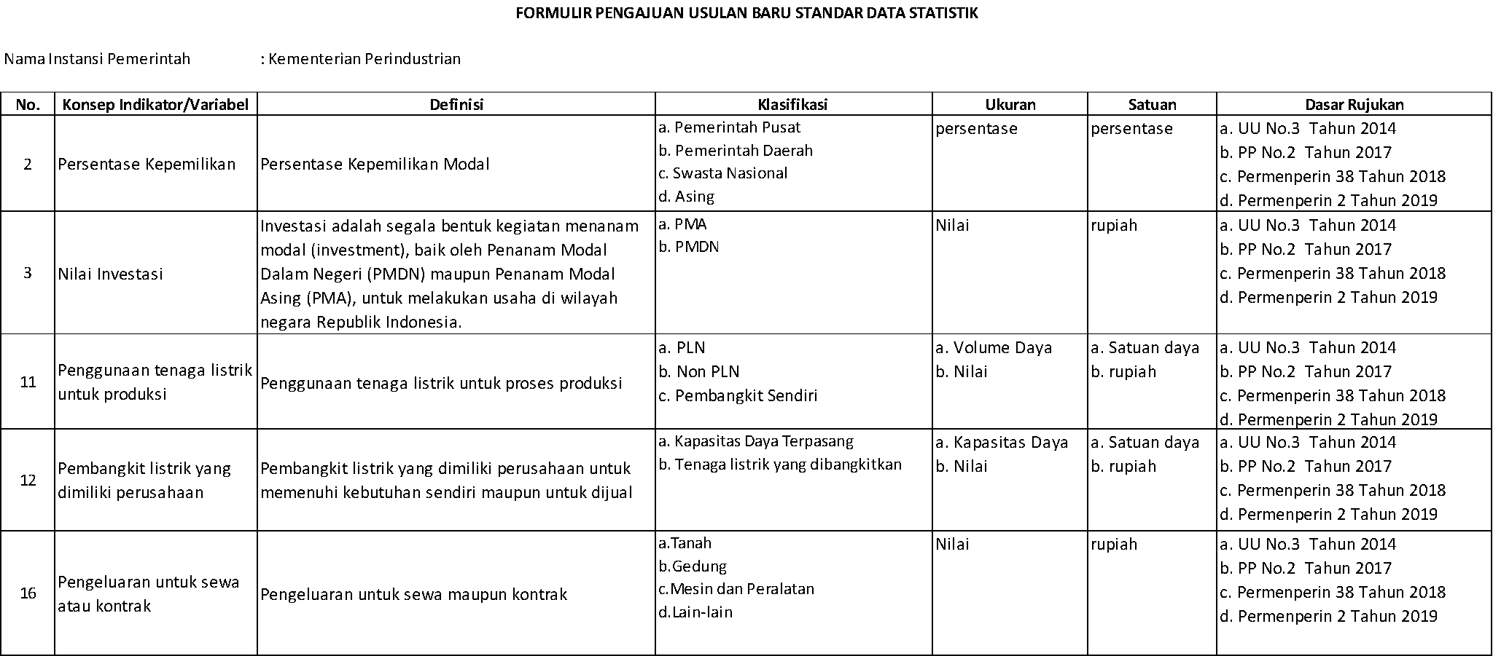
Contoh Pengajuan Usulan Baru
BADANPUSATSTATISTIK
44

Slide 36
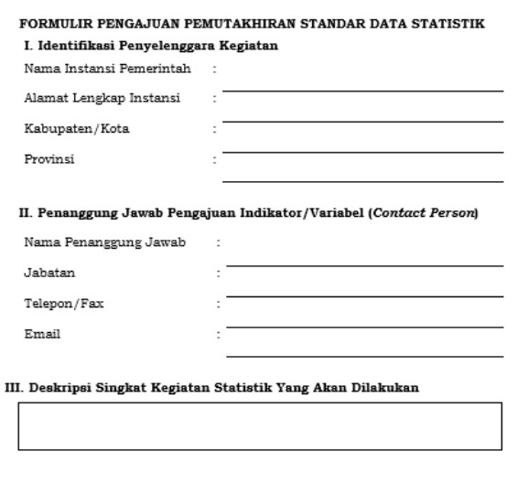
Kementerian Dalam Negeri
Jl. Medan Merdeka Utara No.7, RT.5/RW.2 Gambir, Kecamatan Gambir
Jakarta Pusat
DKI Jakarta
FORMULIR PENGAJ UAN PEMUTAKHIR AN STANDAR DATA STATISTIK
Fulan
Kepala Seksi Standar Data 085725263947
fulan@muslim.com
Instrumen Pengajuan Usulan Pemutakhiran Standar Data Statistik digunakan ketika Kementerian/Lembaga menemukan Standar Data yang dibutuhkan namun standar data yang tersedia tidak sesuai yang diinginkan.
Administrasi Kependudukan adalah rangkaian kegiatan penataan dan penertiban dalam penerbitan dokumen dan Data Kependudukan melalui Pendaftaran Penduduk, Pencatatan Sipil, pengelolaan informasi Administrasi Kependudukan serta pendayagunaan hasilnya untuk pelayanan publik dan pembangunan sektor lain.
BADANPUSATSTATISTIK
45

Slide 37
Contoh Pengisian Formulir (2)
BADANPUSATSTATIST
No | Konsep Indikator/Varia bel | Definisi | Klasifikasi | Ukuran | Satuan | Dasar Rujukan
1 | Penduduk | Penduduk adalah Warga Negara Indonesia (WNI) dan orang asing yang bertempat tinggal di wilayah Indonesia dan telah menetap/ berniat menetap selama minimal 1 tahun. | WNI WNA | Jumlah, persentase | Orang, persen | SystemNational Account2008
No | Indikator/Variab el | Konsep | Definisi | Klasifikasi | Ukuran | Satuan | Dasar Rujukan
1 | Penduduk | Penduduk | Warga negara Negara Indonesia dan Orang Asing yang bertempat tinggal di Indonesia. | WNI WNA | Jumlah, persentase | Orang, persen | Undang- Undang No. 24 Tahun 2013
IK
46

Slide 38
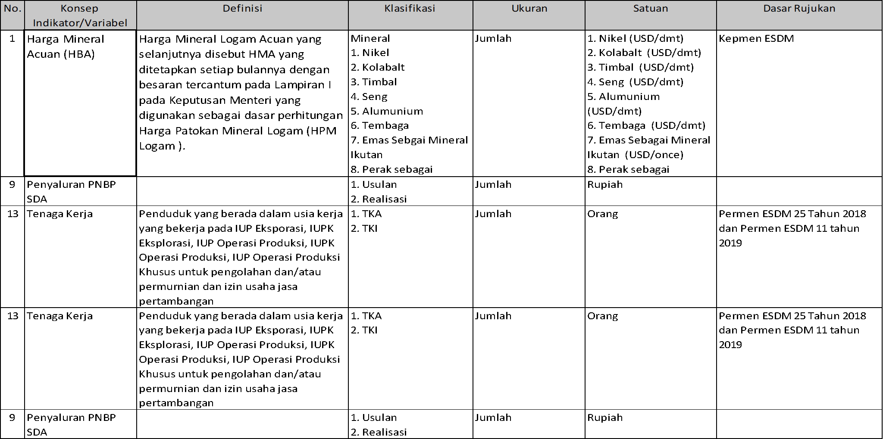
Temuan Masalah Pengisian Formulir
Dasar Rujukan Kurang jelas
Usulan baru & pemutakhiran seharusnya dalam form terpisah; satu kementerian hanya1 formulir
Seharusnya disisi Komponen Standar Data
BADANPUSAT
ID Standar Data
Usulan duplikat
Dasar Rujukan
Tidak Lengkap/Kosong
kosong
Bukan No urut
STATISTIK
47

Slide 39
Sinergi BPS dan K/L dalam Standar Data Statistik

Slide 40

Terima Kasih
Fungsi PSKS
(021) 3841195 ext.3120-3122
baku@bps.go.id http://www.bps.go.id/

